Slide 1

ES6新增
①Array构造函数新增方法：
Array.from() 将类数组或者可遍历的对象转成真正的数组
Array.of() 将散列转换为数组
②数组实例新增的方法：
fill(参数,参数2,参数3) 使用给定值，填充一个数组。
参数说明：参数1：填充的值；参数2（可选）：填充起始位置，参数3（可选）：填充结束位置（不包括结束位置）
注意：填充的类型为对象，那么被赋值的是同一个内存地址的对象

Slide 2
find() 用于找出第一个符合条件的数组成员。参数为回调函数
findIndex() 返回第一个符合条件的数组成员的位置，如果所有成员都不符合条件，则返回-1。
includes() 表示某个数组是否包含给定的值
entries()，keys() 和 values() 用于遍历数组，可以用for...of循环进行遍历，唯一的区别是keys()是对键名的遍历、values()是对键值的遍历，entries()是对键值对的遍历。
flat() 用于将嵌套的数组拉平，默认只能拉平一层，如果要拉平多层，可以将参数设置为整数
flatMap() 对原数组的每个成员执行一个函数（相当于执行Array.prototype.map()），然后对返回值组成的数组执行flat()方法。该方法返回一个新数组，不改变原数组。
③扩展运算符 ...
将数组进行展开 ...[1,2,3] //1,2,3

Slide 3

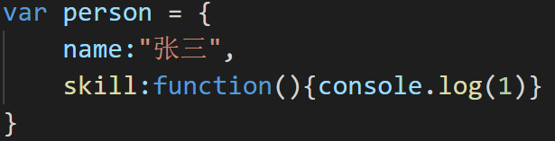
(3)对象
JavaScript中对象是拥有属性和方法的数据。
属性：属性是与对象相关的值
方法：方法是能够在对象上执行的动作。
①创建对象
构造函数法：
字面量法：
②访问对象的属性
点访问法 person.name 中括号访问法 person['name']
③修改对象的属性 用新的属性值覆盖原来的属性值
④删除对象的属性 delete操作符 如：delete person.name

Slide 4
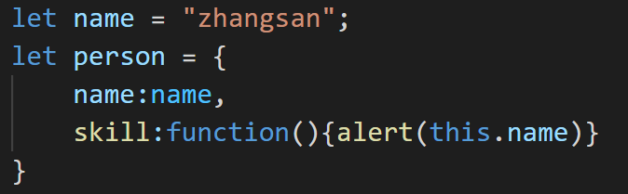
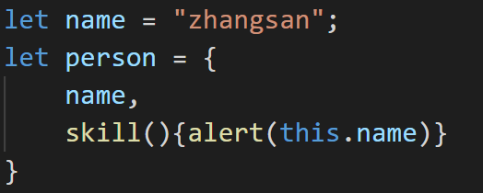
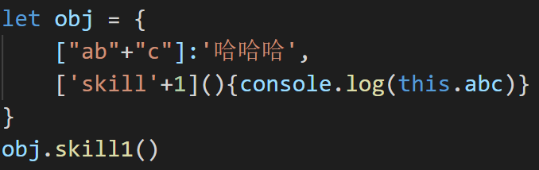
ES6新增
①对象的简洁表示法
②属性名表达式
ES6允许用表达式作为对象的属性名或者方法名
③扩展运算符

Slide 5
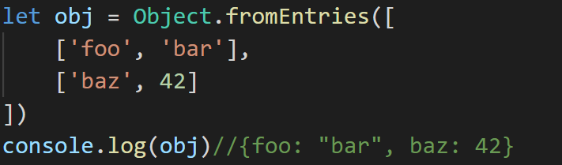
④对象的新增方法
Object.is() 用来比较两个值是否严格相等，与严格比较运算符（===）的行为基本一致。
不同之处只有两个：一是+0不等于-0，二是NaN等于自身。
Object.assign(目标对象,源对象) 用于对象的合并，将源对象的所有可枚举属性，复制到目标对象
Object.assign()方法实行的是浅拷贝（即如果源对象某个属性的值是对象，那么目标对象拷贝得到的是这个对象的引用）
Object.keys()，Object.values()，Object.entries() 遍历对象的补充手段，可使用for...of循环
Object.fromEntries() 是Object.entries()的逆操作，用于将一个键值对数组转为对象。
可以将Map结构转换为对象

Slide 6
特殊对象之日期对象
①创建日期对象：var date = new Date(); //获取系统当前时间
var date = new Date("2016-8-8");或var date = new Date("2016/8/8");自定义时间
②日期对象的方法
getTime() setTime() toLocalString()
获取年月日和星期：getFullYear() getMonth() getDate() getDay()
获取时分秒和毫秒：getHours() getMinutes() getSeconds() getMilliseconds

